Slide 1

WSDL Overview and Example
第二组

Slide 2
Basic Concepts of WSDL
WSDL是一种XML格式，用于将网络服务描述为对包含面向文档或面向过程的信息的消息进行操作的一组端点。
包括
功能
留言格式 如何解释消息中传递的数据类型
协议绑定 如何将消息映射到具体的网络传输
回答了
有什么服务？
它在哪里居住？
怎么可以调用
通常与SOAP和XML schema结合使用
Notes:
必需的 Envelope 元素，可把此 XML 文档标识为一条 SOAP 消息
必需的 SOAP 的 Envelope 元素是 SOAP 消息的根元素。

Slide 3
The History of WSDL
WSDL 1.0（2000年9月）由IBM，Microsoft和Ariba开发，用于描述Web服务的SOAP工具包
它是通过组合两种服务描述语言构建的：来自IBM的NASSL（网络应用服务规范语言）和来自Microsoft的SDL（服务描述语言）
WSDL 1.1（2001年3月）是WSDL 1.0的形式化。 （无重大变更）
WSDL 1.2（2003年6月）是W3C的工作草案
WSDL 1.2对于开发人员来说更容易，更灵活
WSDL 1.2尝试删除不可互操作的功能，并且更好地定义了HTTP 1.1绑定
大多数SOAP服务器/供应商都不支持WSDL 1.2”
WSDL 2.0（2007年6月）成为W3C的推荐。它从WSDL 1.2重命名

Slide 4
Defining a WSDL 2.0 Target Namespace (1/3)
类似于XML Schema目标命名空间，我们可以决定WSDL 2.0文档的目标命名空间URI。
我们定义此文档的接口，绑定和服务名称将与WSDL 2.0目标命名空间相关联，因此将与其他命名空间中的类似名称区分开来。
如果使用WSDL 2.0的导入或接口继承机制，这将变得很重要
WSDL 2.0目标命名空间的值必须是绝对URI
此外，应该对描述此目标命名空间中的Web服务的WSDL 2.0文档进行解引用
然而，这个URI绝对不需要被解引用，所以WSDL 2.0处理器不能指望这一点

Slide 5
Defining a WSDL 2.0 Target Namespace (2/3)
如果WSDL 2.0描述分为多个文档，那么WSDL 2.0目标命名空间应该解析为包含该服务描述所需的所有WSDL 2.0文档的主文档
如果客户端需要一份WSDL 2.0文档：
客户端可能从任何地方获取了WSDL 2.0文档 - 不一定是权威来源
但是通过取消引用WSDL 2.0目标命名空间URI，用户应该能够获得权威版本

Slide 6
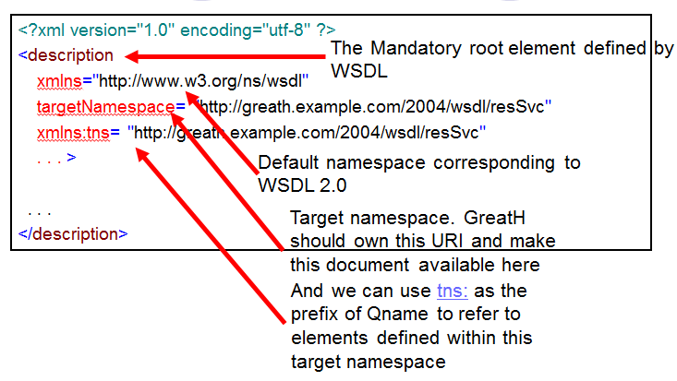
Defining a WSDL 2.0 Target Namespace (3/3)

Slide 7
Defining Message Types (1/3)
WSDL 2.0处理器可能至少支持XML模式
但是，WSDL 2.0不禁止使用某种其他模式定义语言
WSDL 2.0允许在WSDL 2.0文档中直接定义消息类型，在类型元素中，描述元素是子元素
或者我们也可以使用XML Schema的导入机制在单独的文档中提供类型定义。
在WSDL 2.0中，所有正常和故障消息类型必须定义为最高级别的单个元素（每个元素可能在其内部具有任何数量的子结构）。因此，消息类型不能直接由一系列元素或其他复杂类型组成

Slide 8
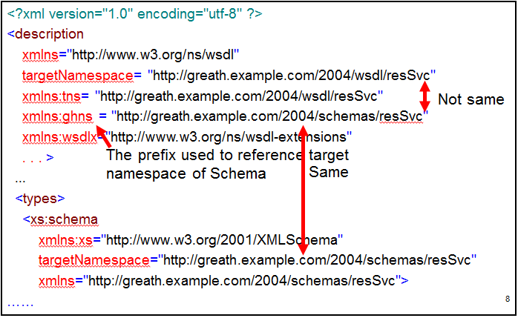
Defining Message Types (2/3)

Slide 9
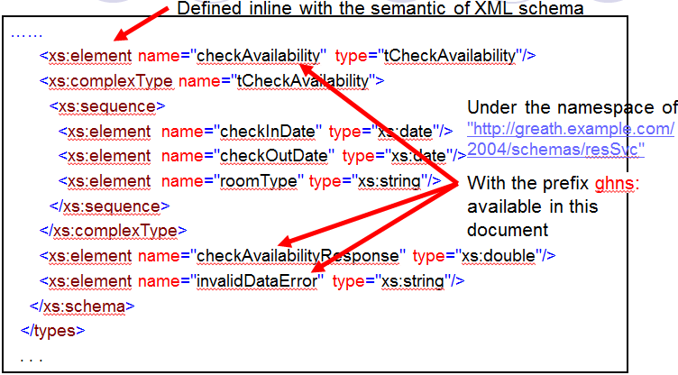
Defining Message Types (3/3)

Slide 10
Defining an Interface (1/2)
WSDL 2.0接口将Web服务的抽象接口定义为一组抽象操作
每个操作表示客户端和服务之间的简单交互
每个操作指定服务作为该操作的一部分可以发送或接收的消息的类型
每个操作还指定消息交换模式（MEP），其指示在各方之间传送相关消息的顺序
为了定义故障，WSDL 2.0允许在接口元素内声明故障消息，以便于跨操作重新使用故障
如果发生故障，则终止操作的消息交换模式指示的任何消息序列

Slide 11
Defining an Interface (2/2)
……
<interface name = "reservationInterface" >
<fault name = "invalidDataFault"
element = "ghns:invalidDataError"/>
<operation name="opCheckAvailability"
pattern="http://www.w3.org/ns/wsdl/in-out"
style="http://www.w3.org/ns/wsdl/style/iri"
wsdlx:safe = "true">
<input messageLabel="In" element="ghns:checkAvailability" />
<output messageLabel="Out" element="ghns:checkAvailabilityResponse" />
<outfault ref="tns:invalidDataFault" messageLabel="Out"/>
</operation>
</interface>
. . .
</description>

Slide 12
Defining a Binding (1/4)
绑定指定接口的具体消息格式和传输协议细节，并为接口中的每个操作和故障提供详细信息
在一般情况下，每个操作和故障的绑定细节都使用绑定元素内的操作和故障元素来指定
然而，在某些情况下，可以使用默认规则来提供信息
例如，WSDL 2.0 SOAP绑定扩展定义了一些操作的默认规则
为了适应新的消息格式和传输协议，使用WSDL 2.0语言的扩展定义了绑定，通过WSDL 2.0的开放内容模型

Slide 13
Defining a Binding (2/4)
WSDL 2.0第2部分[WSDL 2.0 Adjuncts]将SOAP 1.2和HTTP 1.1的绑定扩展定义为预定义的扩展，以便可以在WSDL 2.0文档中轻松定义SOAP 1.2或HTTP 1.1绑定
然而，其他规范可以定义新的绑定扩展，也可以用于定义绑定。
与任何扩展一样，其他WSDL 2.0处理器将不得不知道新构造以便使用它们

Slide 14
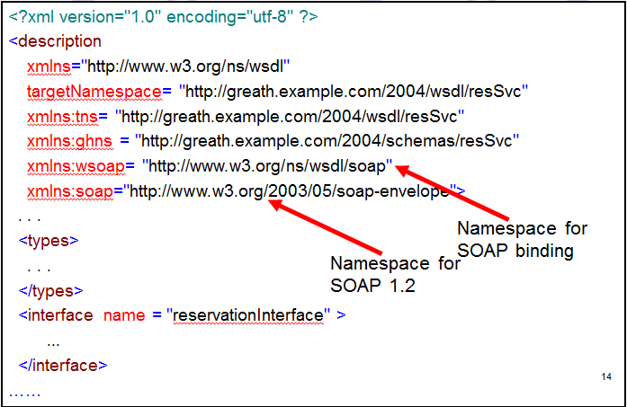
Defining a Binding (3/4)

Slide 15
Defining a Binding (4/4)
……
<binding name="reservationSOAPBinding"
interface="tns:reservationInterface"
type="http://www.w3.org/ns/wsdl/soap"
wsoap:protocol="http://www.w3.org/2003/05/soap/bindings/HTTP/">
<operation ref="tns:opCheckAvailability"
wsoap:mep="http://www.w3.org/2003/05/soap/mep/soap-response"/>
<fault ref="tns:invalidDataFault"
wsoap:code="soap:Sender"/>
</binding>
. . .
</description>

Slide 16
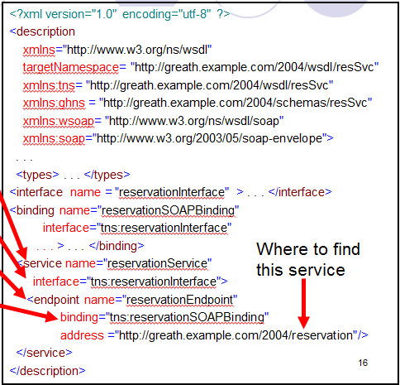
Defining a Service
绑定指定了消息将如何传输，我们使用service元素来指定可以访问服务的位置
WSDL 2.0服务指定服务将支持的单个接口（仅允许一个），以及可以访问该服务的端点位置列表
每个端点还必须引用先前定义的绑定，以指示在该端点使用什么协议和传输格式

Slide 17
Documenting the Service (1/2)
WSDL 2.0文档本质上仅仅是服务的部分描述。虽然它捕获与服务（消息类型，传输协议，服务位置等）交互的基本机制，但一般来说，附加文档将需要解释其使用的其他应用程序级要求
例如，这样的文档应该解释服务的目的和用途，所有消息的含义，使用的约束以及应该调用操作的顺序
该文档元素允许WSDL 2.0作者在WSDL 2.0文档中包含一些（人类可读取的）文档。参考客户端开发人员可能需要使用该服务的任何其他外部文档也是一个方便的地方
它可以出现在WSDL 2.0文档的许多位置

Slide 18
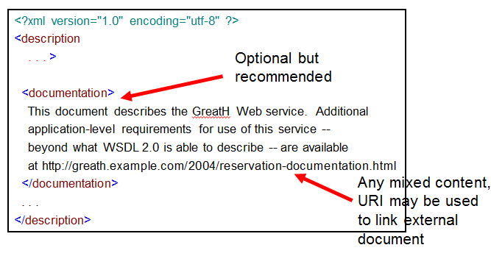
Documenting the Service (2/2)

Slide 19
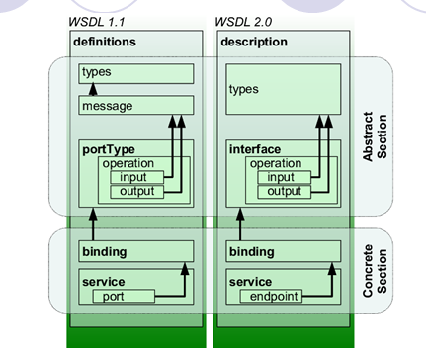
WSDL 1.1 vs WSDL 2.0

